Slide 1
GCRIS ARAŞTIRMACI PROFİLİNE GİRİŞ ve DÜZENLEME KILAVUZU
.

Slide 2
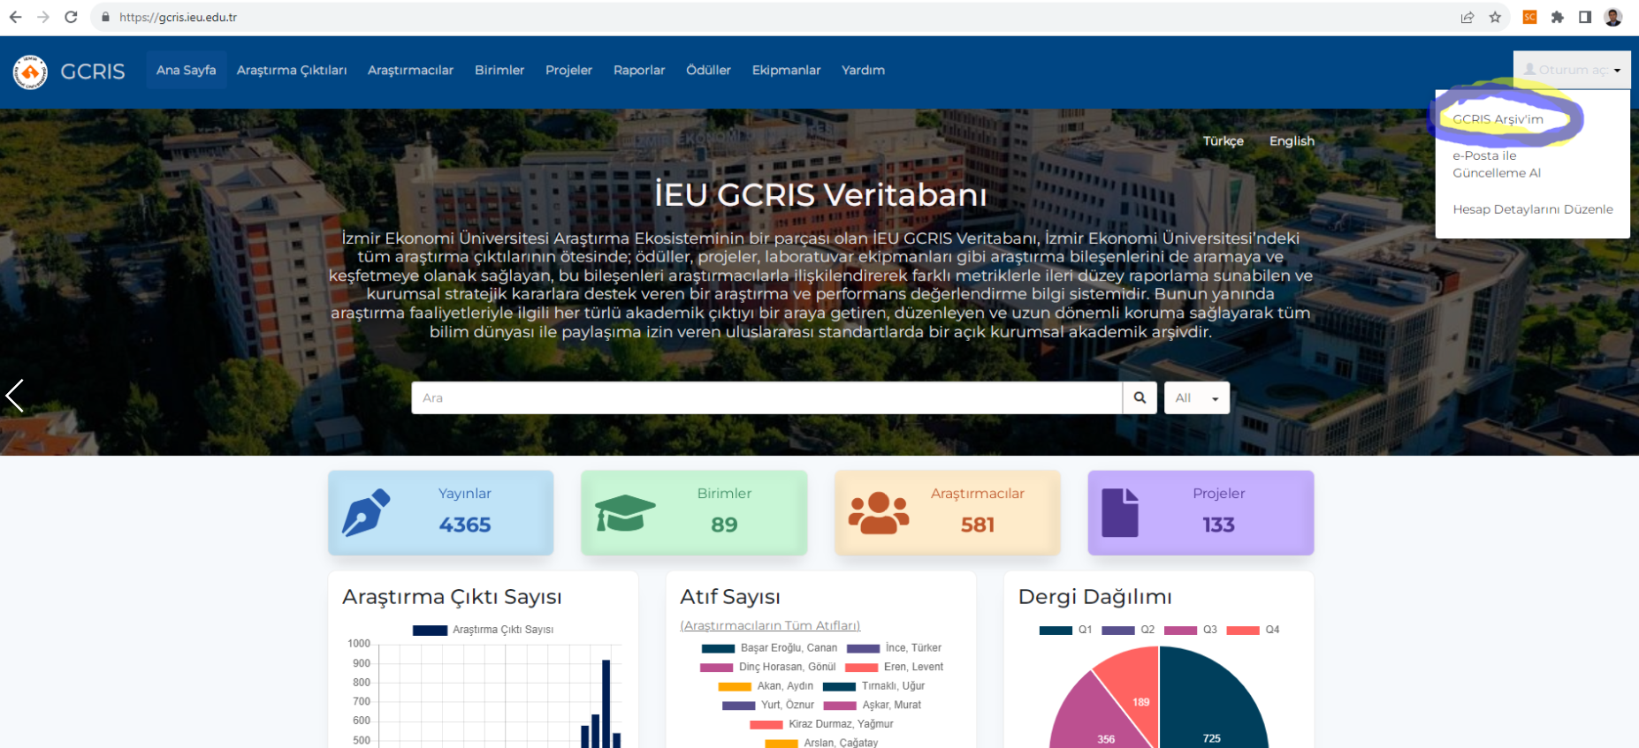
İEÜ GCRIS Profiline giriş yapmak için izlenmesi gereken adımlar şunlardır:
1. Adım: İEÜ GCRIS (https://gcris.ieu.edu.tr) adresine giriş yapıldıktan sonra ekranda sağ üst kısımda yer alan Oturum Aç butonuna tıklanıp GCRIS Arşivim seçeneği seçilmelidir.

Slide 3
2. Adım: Ekrana iki seçenekten oluşan, kullanıcı adı ve şifre bilgisi soran bir sayfa gelecektir. İki seçenekten herhangi birisi kullanılarak profil sayfasına giriş yapılabilir.
İki seçenek için de kullanıcı adı (ad.soyad@ieu.edu.tr) ve şifre bilgisi ise (ieu@7898) olarak kullanılan şifredir. Giriş yaptıktan sonra şifrenizi değiştirebilirsiniz.

Slide 4
3. Adım: Gcris Arşiv'im alanına tıklanıp aşağıdaki ekranda "Araştırmacı Profil Durumu" herkese açık olarak görüntülenmelidir. Herkese açık butonunun üstüne tıklanır.

Slide 5
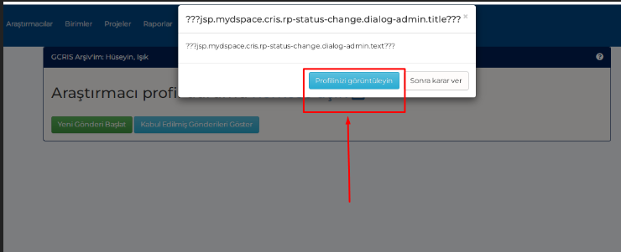
4. Adım: Açılan ekranda "profilinizi görüntüleyin" seçeneği seçilir.
Profilinizi görüntüleyin butonuna tıklayınız

Slide 6
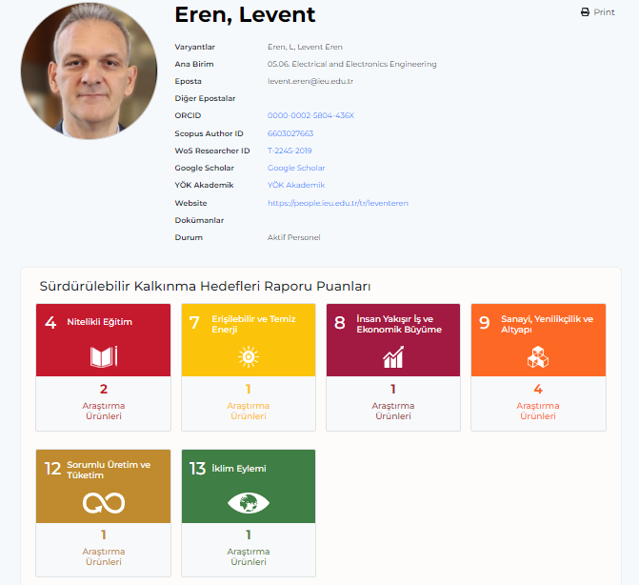
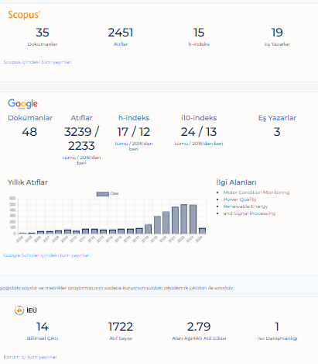
5. Adım Araştırmacı, profiline ait bilgilerin olduğu sayfaya yönlendirilir. Burada araştırmacıya ait temel bilgiler görüntülenebilir. Aynı zamanda bibliyometrik analizlerinin yanısıra, GCRIS içerisindeki bilimsel çıktıları, atıf sayısı, alan ağırlıklı atıf etkisi, tez danışmanlıkları, yürüttüğü projeler, eğitim durumu ve biyografisi vb. bilgiler yer alır.

Slide 7
6. Adım: GCRIS Araştırmacı Profili Düzenleme Adımları
Araştırmacı sayfasını düzenle butonuna tıklayınız.
Araştırmacıya ilişkin doldurulması gereken alanları içeren bir Araştırmacı Veri Formu açılır. Bu sayfada kırmızı etiketli alanlar doldurulması zorunlu alanlardır, metadata bağlantısı ile CERIF semantiğinden değerler almaktadır. Araştırmacının burada yapabileceği çeşitli düzenlemeler bulunmaktadır. Araştırmacı;
İsminin farklı yazımlarını,
Kurum, bölüm bilgilerini,
Kendisine ait web sitesi, e-posta adresi bilgilerini,
ORC-ID, Scopus Author ID, WoS Researcher ID ve Google Scholar bağlantısını,
Çalışmış olduğu kurumları,
Eğitim bilgilerini (Gün-Ay-Yıl olacak şekilde)
Biyografisindeki eklemeler varsa bu ekleme güncellemelerini,
Burada doldurulacak her bir alan araştırmacı profilinin görünürlüğünü ve yayınların erişilebilirliğini artıracaktır; dolayısıyla yayınlara yapılacak atıfa ve kurumun görünürlüğüne katkı sağlayacaktır.
İlgili alanlardaki düzenleme ve eklemeler yapıldıktan sonra ekranın en alt sağında yer alan "Değişiklikleri Kaydet" butonu tıklanarak profilin güncellenmesi sağlanır.

Slide 8
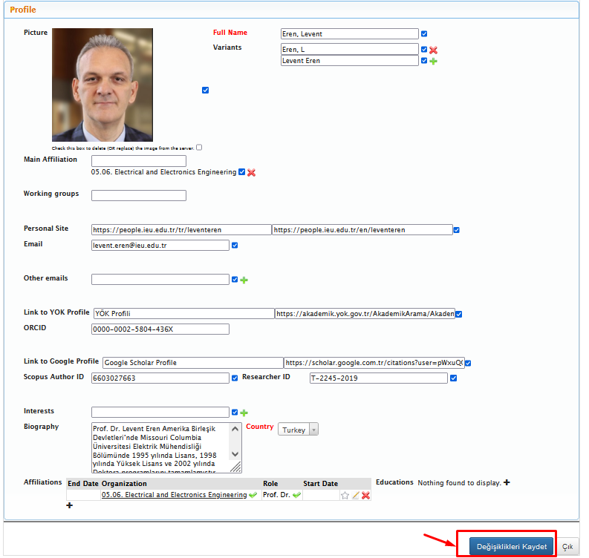
Değişiklikleri kaydet butonuna tıklayınız.

Slide 9
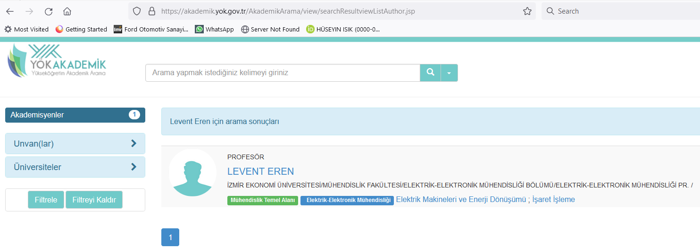
YÖK Profil Bilgisini Ekleme
https://akademik.yok.gov.tr/AkademikArama/ adresinden isim araması yapılır

Slide 10
İsmin üstüne sağ clickle tıklayınız
Inspect butonuna tılayınız

Slide 11
.
href alanındaki ID numarasını kopyalayınız

Slide 12
YÖK ID Ekleme
Kopyalanan ID numarasını bu alana yapıştırınız

Slide 13
Eğitim Bilgisi Ekleme
Eğitim bilgileri alanını doldurunuz
(Örn. 13-07-2001gibi)
Son adımda
değişiklikleri kaydet butonuna tıklayınız.
Eğitim bilgisi eklemek için Education butonundaki + işaretine tıklayınız

Slide 14
SCOPUS ID ve WoS ID Oluşturma ve ORCID Bağlantısı Kurma
Tüm akademisyenlerimizin Scopus ID ve WoS ID oluşturmaları gereklidir. Eğer bu ID’ler mevcut ise bunların ORCID bağlantısının kurulması gerekir.
ORCID bağlantısı için Scopus veya WoS’a girip önceden alınmış kayıt yoksa, Sign-In tıklanıp bir defaya mahsus kayıt olunması ve «Connect to ORCID» tıklanarak tüm indeks yayınları için bağlantının kurulması sağlanır.
Böylece hangi indekste yer alırsa alsın yayınların GCRIS’te görünmesi sağlanacaktır.

Slide 15
Sorularınız İçin
solmaz.ozkan@ieu.edu.tr adresine mail gönderebilir
ya da
Tel:8404 dahili numaralı telefonu arayabilirsiniz.

